Slide 1

Základní informace ke změně dodavatele elektřiny pro rok 2011
www.ote-cr.cz

Slide 2
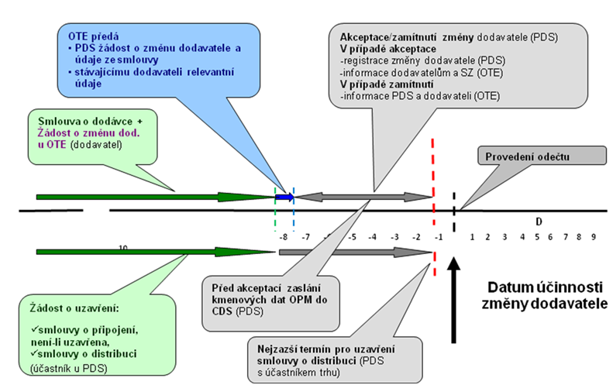
Časová osa změny dodavatele pro OPM s měřením „A“ a „B“
Připraveno ve spolupráci s ERÚ

Slide 3
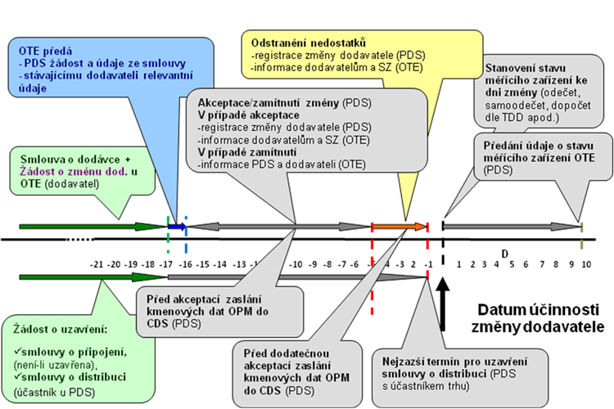
Časová osa změny dodavatele pro OPM s měřením „C“
Připraveno ve spolupráci s ERÚ

Slide 4
Užitečné odkazy
Pravidla trhu s elektřinou
http://www.eru.cz/dias-browse_articles.php?parentId=91&deep=off&type=
Informace ERÚ ke změně dodavatele elektřiny
http://www.eru.cz/dias-browse_articles.php?parentId=157
Statistika změn dodavatele
http://www.ote-cr.cz/statistika/mesicni-zprava-elektrina/zmeny-dodavatele
Celkový počet odběrných a předávacích míst (OPM) jednotlivých dodavatelů
http://www.ote-cr.cz/statistika/mesicni-zprava-elektrina/pocty-opm-dodavatelu
Roční zpráva o trhu (Technická zpráva)
http://www.ote-cr.cz/o-spolecnosti/vyrocni-zpravy

Slide 5

ote@ote-cr.cz

